Slide 1
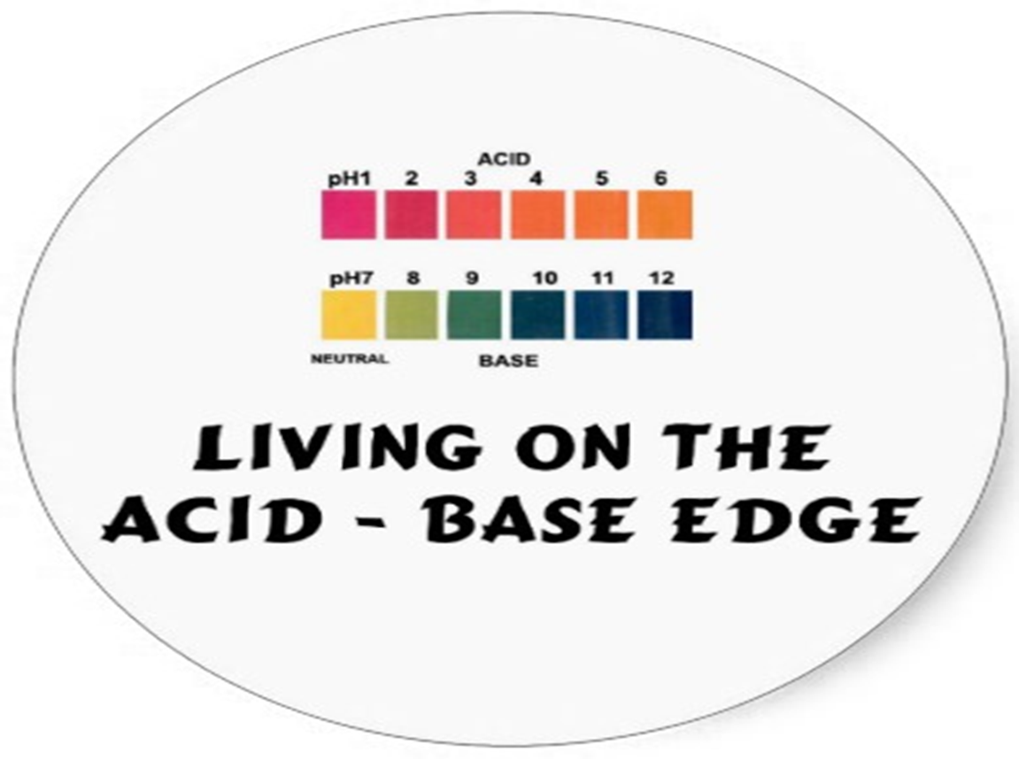
Εκτίμηση Αεριών Αίματος και Οξεοβασική Ισορροπία

Slide 2
The Henderson – Hasselbach equation

Slide 3
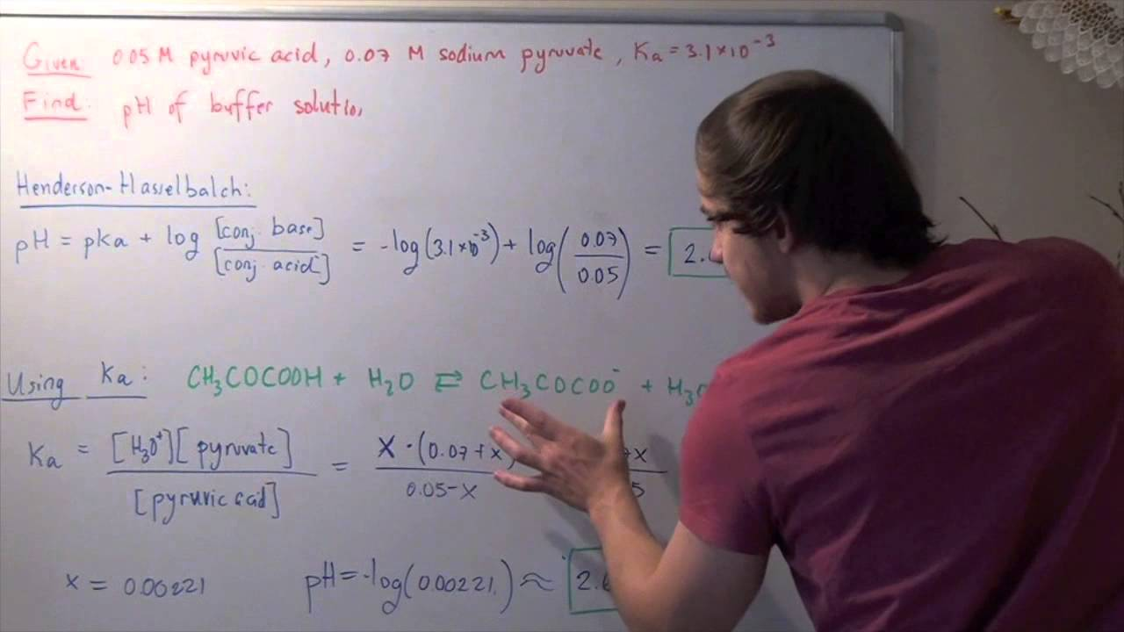
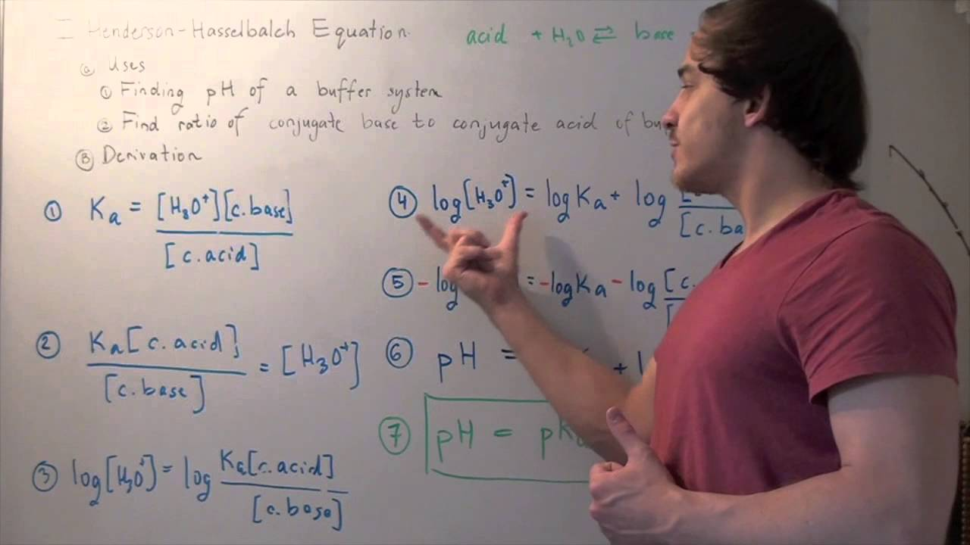

Slide 4
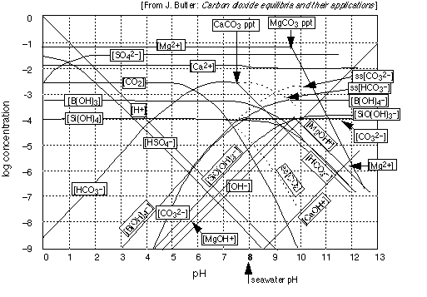

Slide 5
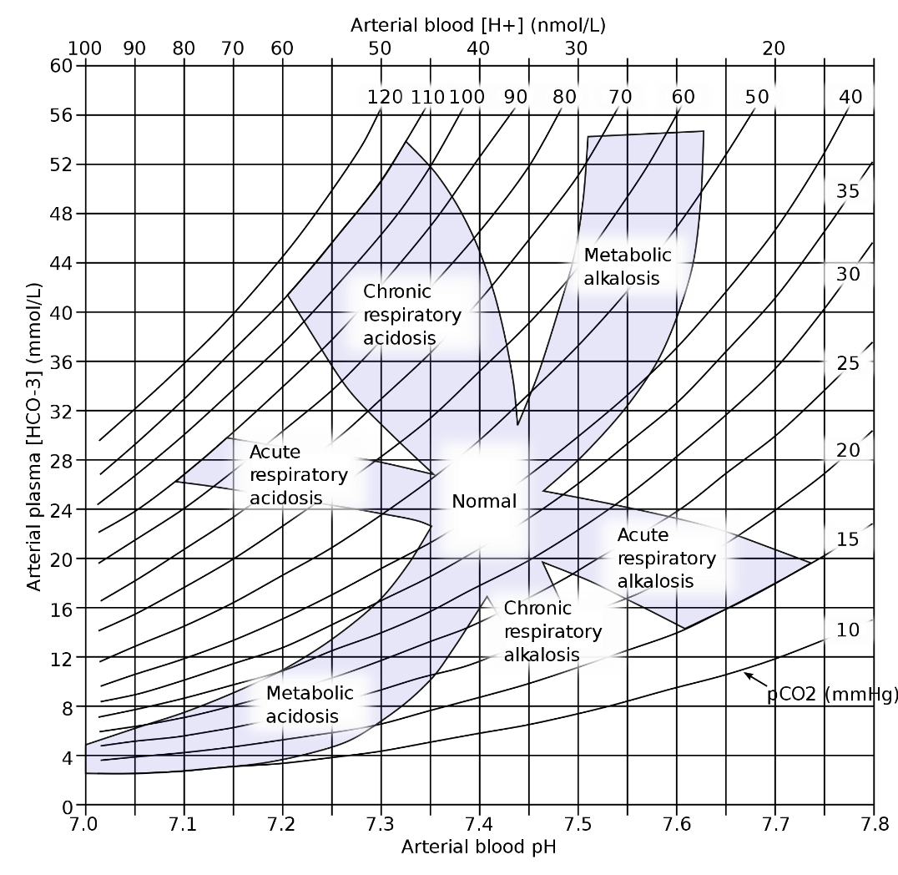
SIGGAARD – ANDERSEN ACID-BASE PLOT

Slide 6
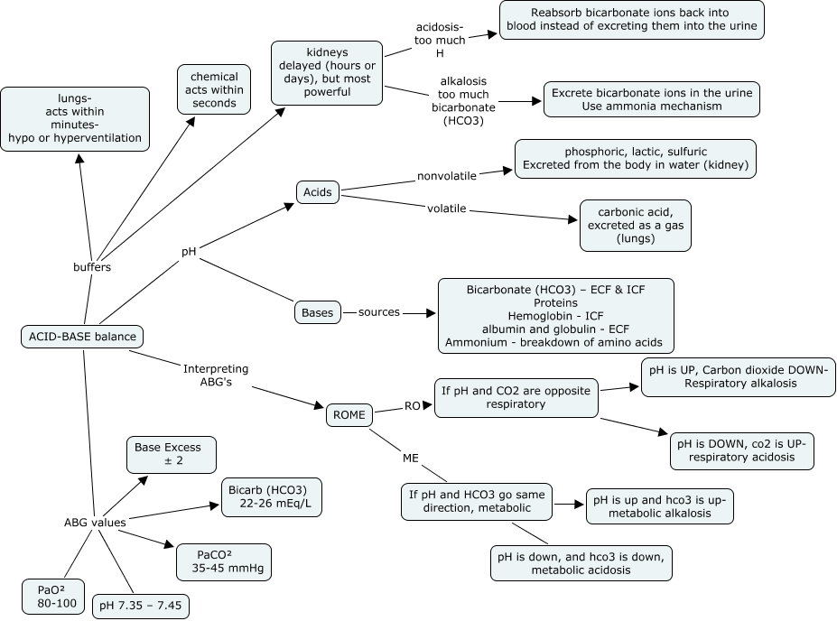

Slide 8
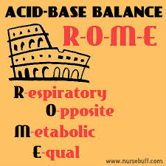
pH | 7.35-7.44
PCO2 | 36-44 mmHg
HCO3 | 22-26 mmHg

Slide 9
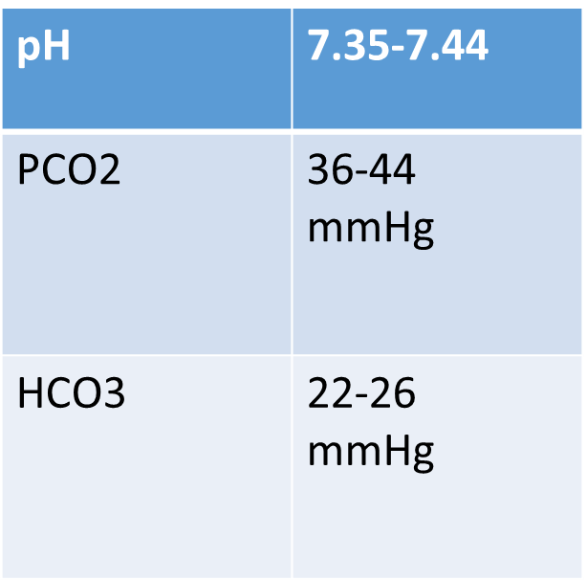
Βήμα 1. Αναγνώρισε την πρωτοπαθή οξεοβασική διαταραχή
Δες το pH και το PCO2
Εάν και τα δυο παθολογικά, δες την κατεύθυνση
Εάν ένα από τα δυο είναι φυσιολογικό
Εάν έστω ένα από τα δύο είναι παθολογικό, υπάρχει οξεοβασική διαταραχή
Εάν η αλλαγή είναι προς την ίδια κατεύθυνση, η διαταραχή είναι μεταβολική. Εαν είναι προς αντίθετες κατευθύνσεις η διαταραχή είναι αναπνευστική.
Εάν ένα από τα δύο είναι φυσιολογικό, τότε η διαταραχή είναι μεικτή. Εάν το φυσιολογικό είναι το pH, τότε η κατεύθυνση του PCO2 καθορίζει τη διαταραχή εάν το φυσιολογικό είναι το PCO2, η κατεύθυνση του pH καθορίζει τη διαταραχή

Slide 10
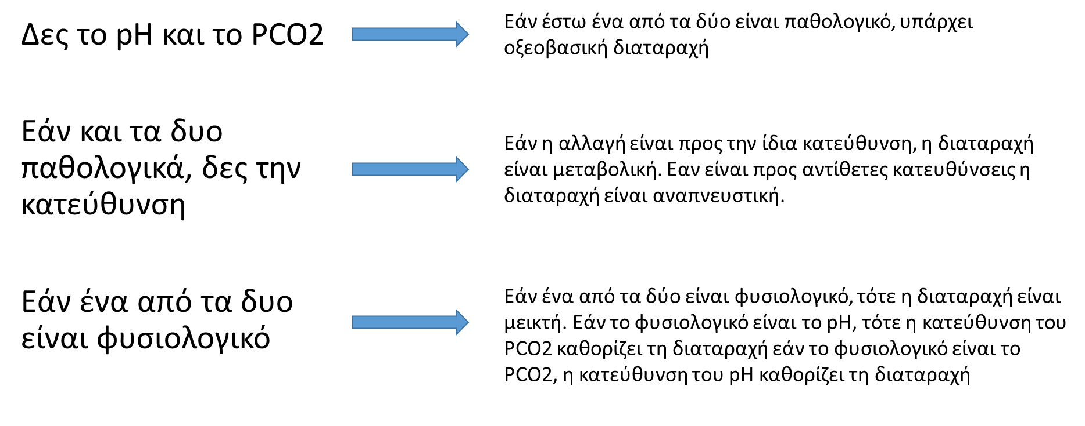
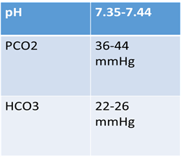
pH 7.23
PCO2 23
Πρωτοπαθής μεταβολική οξέωση
pH 7.37
PCO2 55
Αναπνευστική οξέωση και μεταβολική αλκάλωση

Slide 11
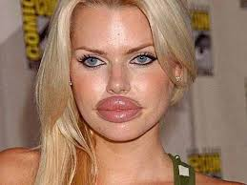

Slide 12
Βήμα 2ο: Αντιρροπιστικοί μηχανισμοί
Αντιρροπούμενη μεταβολική οξέωση
Πρωτοπαθής μεταβολική οξέωση με επιπρόσθετη αναπνευστική οξέωση
Πρωτοπαθής μεταβολική οξέωση με επιπρόσθετη αναπνευστική αλκάλωση
Αντιρρόπηση για μεταβολική οξέωση
Expected PCO2 =(1.5X HCO3) + (8±2)
Αντιρρόπηση για μεταβολική αλκάλωση
Expected PCO2= (0.7HCO3) + (21±2)
PCO2=30.5±2
15
Αντιρροπούμενη μεταβολική αλκάλωση
Πρωτοπαθής μεταβολική αλκάλωση με επιπρόσθετη αναπνευστική αλκάλωση
Πρωτοπαθής μεταβολική αλκάλωση με επιπρόσθετη αναπνευστική οξέωση
PCO2=49±2
40

Slide 13
Οξεία αναπνευστική οξέωση
ΔpH=0.008 X ΔPCO2
Expected pH=7,40-[0,008Χ(PCO2-40)]
Οξεία αναπνευστική αλκάλωση
ΔpH=0.008 X ΔPCO2
Expected pH=7.40+[0,008Χ(40-PCO2)]
Χρόνια αναπνευστική οξέωση
ΔpH=0.003xΔPCO2
Expected pH=7.40-[0.003x(PCO2-40)]
Χρόνια αναπνευστική αλκάλωση
ΔpH=0.009xΔPCO2
Expected pH=7.40-[0.003x(40-PCO2)]

Slide 15
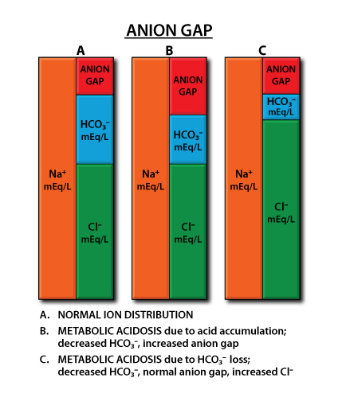
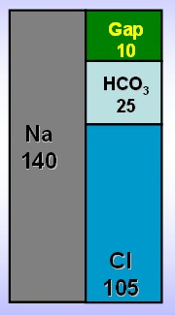

Slide 16
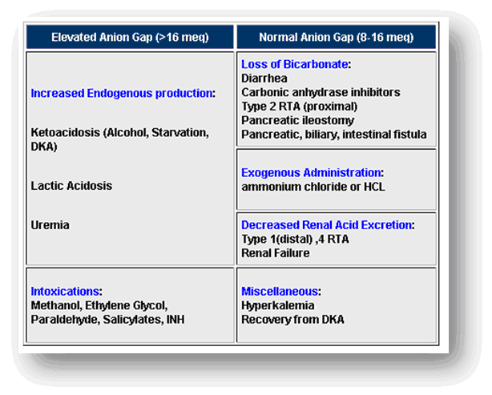

Slide 17
Διαταραχή χωρίς αντιρρόπηση:
Παράμετροι: | pH | PaCO2 | HCO3-
Μεταβολική αλκάλωση |  | Normal
Μεταβολική οξέωση |  | Normal
Αναπνευστική αλκάλωση |  |  | Normal
Αναπνευστική οξέωση |  |  | Normal

Slide 18
Παράδειγμα:
Αν οξέωση
pH: 7.31 Right!
PaCO2: 48 Try Again
HCO3-: 24 Try Again
pH: 7.47 Try Again
PaCO2 : 45 Right!
HCO3- : 33 Try Again
Αν αλκάλωση
Μετ οξέωση
Αν αλκάλωση
Μετ αλκάλωση
Μετ οξέωση

Slide 19
Παράδειγμα:
Μετ αλκάλωση
pH: 7.20 Try Again
PaCO2: 36 Try Again
HCO3-: 14 Right!
pH: 7.50 Try Again
PaCO2 : 29 Right!
HCO3- -: 22 Try Again
Αν οξέωση
Μετ οξέωση
Μετ αλκάλωση
Αν αλκάλωση
Αν οξέωση

Slide 20
Οξεοβασική διαταραχή πλήρως αντιρροπούμενη:
Parameters: | pH | PaCO2 | HCO3-
Metabolic Alkalosis | Normal >7.40
Metabolic Acidosis | Normal <7.40
Respiratory Alkalosis | Normal >7.40
Respiratory Acidosis | Normal <7.40

Slide 21
Παράδειγμα:
Αντ αναπν αλκάλωση
pH: 7.36 Try Again
PaCO2: 56 Try Again
HCO3-: 31.4 Right!
pH: 7.43 Right!
PaCO2 : 32 Try Again
HCO3: 21 Try Again
Αντ μετα οξέωση
Αντ αναπνευστική οξέωση
Αντ αναπν αλκάλωση
Αντ μετ αλκάλωση
Αντ μετ οξέωση

Slide 22
Οξεοβασική διαταραχή μερικώς αντιρροπούμενη
Parameters: | pH | PaCO2 | HCO3-
Metabolic Alkalosis
Metabolic Acidosis
Respiratory Alkalosis
Respiratory Acidosis

Slide 23
Παράδειγμα:
pH: 7.47 Right!
PaCO2: 49 Try Again
HCO3-: 33.1 Try Again
pH: 7.33 Try Again
PaCO2 : 31 Try Again
HCO3- : 16 Right!
Μετ αλκάλωση μερικώς αντιρροπούμενη
Αν αλκάλωση μερικώς αντιρροπούμενη
Μετ οξέωση μερικώς αντιρροπούμενη
Μετ αλκάλωση μερ ανιτιρροπούμενη
Αν οξέωση μερικώς αντιρροπούμενη
Μετ οξέωση μερικώς αντιρροπούμενη

Slide 24
Παράδειγμα
Ασθενής σε ΜΕΘ υπό κάθαρση. Αέρια αίματος:
pH: 7.32 Low, WNL = 7.35-7.45
PaCO2: 32 Low, WNL = 35-45mmHg
HCO3-: 18 Low, WNL = 22-26mEq/L
Το pH είναι:
Το PaCO2 είναι:
Τα HCO3- είναι:

Slide 25
Παράδειγμα:
Ποια είναι η οξεοβασική διαταραχή
Right!
Try Again
Μετ οξέωση μερικώς αντιρροπούμενη
Αν οξέωση μερικώς αντιρροπούμενη

Slide 26
Παράδειγμα:
Ασθενής με ΧΑΠ. Εισέρχεται στη ΜΕΘ προεγχειρητικά. Τα αέρια αίματος είναι τα εξής:
pH: 7.35 WNL = 7.35-7.45
PaCO2: 52 High, WNL = 35-45mmHg
HCO3-: 50 High, WNL = 22-26mEq/L
To pH είναι:
Το PaCO2 είναι:
Tο HCO3- είναι:

Slide 27
Παράδειγμα:
Ποια είναι η οξεοβασική διαραταχή
Try Again
Right!
Μετ οξέωση πλήρως αντιρροπούμενη
Αν οξέωση πλήρως αντιρροπούμενη

Slide 28
Παράδειγμα:
Ασθενής με απώλεια συνείδησης εισέρχεται στην ΜΕΘ μετά από έντονη κεφαλαλγία, την περιγράφει ως τη χειρότερη στη ζωή της
Αέρια αίματος:
pH: 7.48 High; WNL = 7.35-7.45
PaCO2: 32 Low; WNL = 35-45mmHg
HCO3-: 25 High; WNL = 22-26mEq/L
Το pH είναι:
Το PaCO2 είναι:
Τα HCO3- είναι:

Slide 29
Παράδειγμα:
Οξεοβασική διαραταχή
Right!
Try Again
Αν αλκάλωση
Μετ αλκάλωση

Slide 30
Παράδειγμα
44 ετών με 4 ημέρες διάρροια
Αέρια 7,31/33/16
Να 134, Cl 108, HCO3 16
Οξέωση ή αλκάλωση
Οξέωση
Πρωτογενής διαταραχή
Μεταβολική οξέωση
Χάσμα ανιόντων
ΧΑ=134-108+16=10
Αντιρρόπηση
ExpPCO2=1.5[HCO3]+8 +/-2=30-34

Slide 31
Παράδειγμα
70 ετών άνδρας,
καρδιακή ανεπάρκεια, δύσπνοια
Αέρια αίματος 7,24/60/52
Να 135, Cl 100, HCO3 27
Οξέωση ή αλκάλωση
Οξέωση
Πρωτοπαθής διαταραχή
Αναπνευστική οξέωση
Χάσμα ανιόντων
XA=135-(100+27)=8
Επαρκής αντιρρόπηση?
Οξεία = ΔpH=0.008x(PCO2-40)=0.16
7.4-0.16=7.24
Χρόνια=ΔpH=0,003χ(PCO2-40)=0.06
7.4-0.06=7.34

Slide 32
Παράδειγμα
45ετών διαβητικός, έμετοι
και κοιλιακό άλγος
Αέρια: 7.42/35/24
Na 140, Cl 90, HCO3 24
Οξέωση ή αλκάλωση
Τίποτα
Πρωτοπαθής διαταραχή
Όλα φυσιολογικά
Χάσμα ανιόντων
ΧΑ=140-90-24=26
Αντιρρόπηση
Exp PCO2=1.5[HCO3]+8+/-2=42-46
Αναπνευστική αλκάλωση

Slide 34
Έλλειμα Βάσης
Normal
Range
Έλειμμα Βάσης κάτω από -2.0 mmol/l : Μεταβολική οξέωση
Έλειμμα Βάσης πάνω από +2.0 mmol/l : Μεταβολική αλκάλωση
Notes:
34

Slide 35
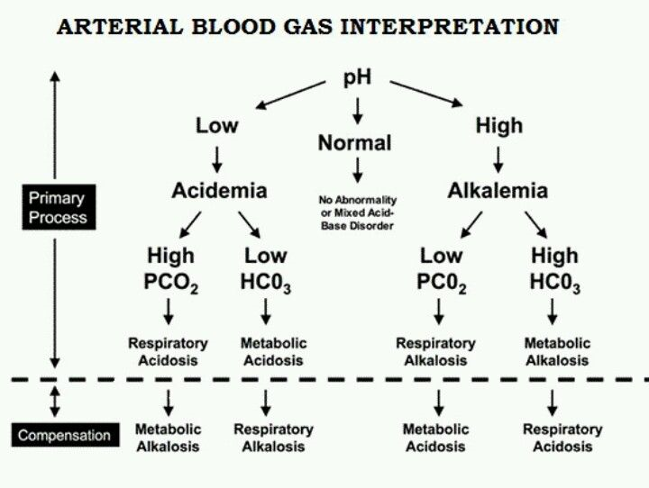

Slide 36
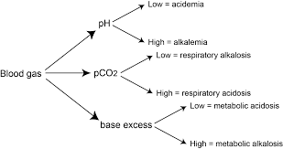

Slide 37
Ερωτήσεις

